Slide 1
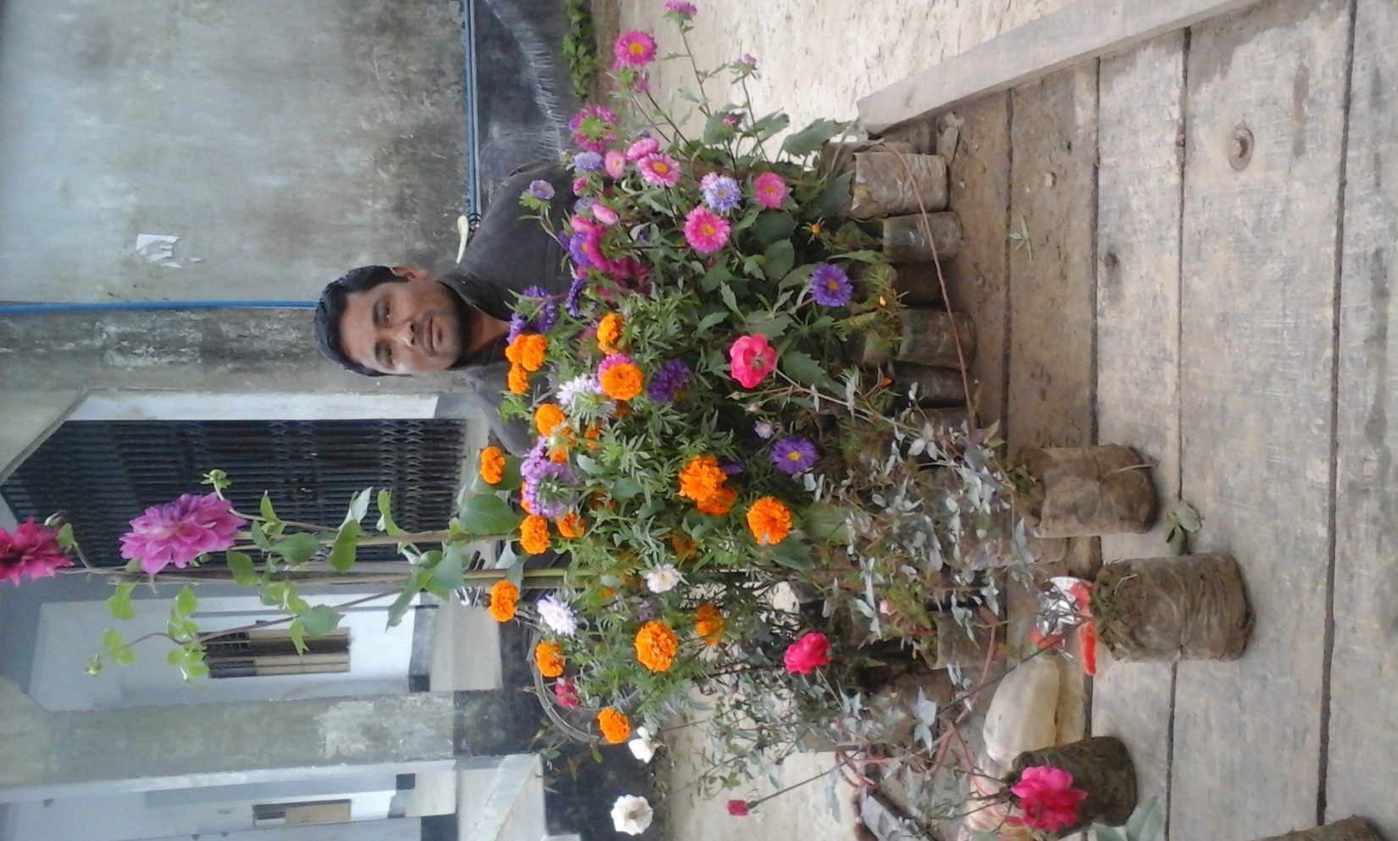
জয়কা সাতাশী উচ্চ বিদ্যালয়ের
পক্ষথেকে সবাইকে
স্বাগত

Slide 2
উপস্থাপনায়
শফিউল আলম হাতিম
সহকারী শিক্ষক( কৃষি)
জয়কা সাতাশী উচ্চবিদ্যালয়
কেন্দুয়া – নেত্রকোনা
মোবাইল -০১৭১২-৩৭২৪৯৭
joykasatashihighschool@gmail.com

Slide 3
৯ম /১০ম শ্রেণি
প্রথম অধ্যায়
সপ্তম পরিচ্ছেদ
বিষয় - কৃষি শিক্ষা

Slide 4
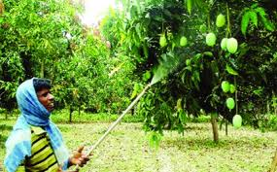
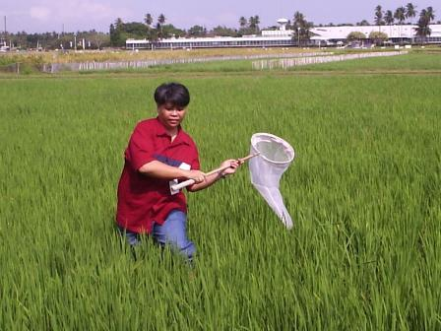
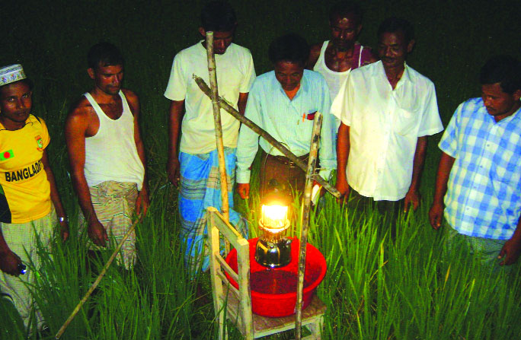
সমন্বিত বালাই দমন পদ্ধতি
স্প্রে মেশিন
হাত জাল
আলোর ফাঁদ

Slide 5
শিখনফল
এই পাঠ শেষে শিক্ষার্থীরা
১. সমন্বিত বালাই দমন উপাদান গুলির নাম বলতে পারবে।
২. আধুনিক চাষাবাদ পদ্ধতি বলেত পারবে
৩. আলোর ফাঁদ ও হাত জালের মাধ্যমে দমন পদ্ধতি কি বলতে পারবে।
৪. উপকারী পোকামাকড়ের নাম বলতে পারবে

Slide 6
সমন্বিত বালাই দমন ব্যবস্থা বলতে কী বুঝ?
উপকারী পোকা রক্ষা করে কয়েকটি দমন পদ্ধতি একযোগে গ্রহন করে ক্ষতিকর পোকা দমন করাকে বুঝায়।

Slide 7
উপাদান সমূহ
১.আধুনিক চাষাবাদ পদ্ধতি
২. যান্ত্রিক দমন পদ্ধতি
৩.জৈবিক দমন
৪.রাসায়নিক পদ্ধতি

Slide 8
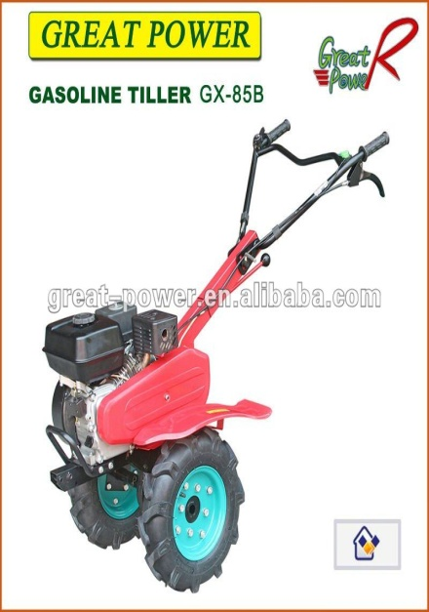
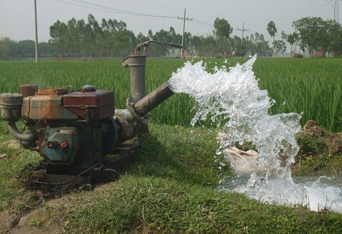
আধুনিক চাষাবাদ পদ্ধতি
পাওয়ার টিলার
সেন্ট্রিফিউগাল পাম্প

Slide 9
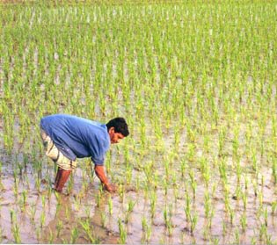
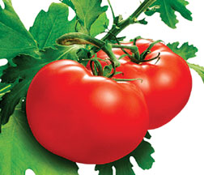
আধুনিক চাষ পদ্ধতি
রোপন দূরত্ব
উন্নত জাতের ফসলের চাষ

Slide 10
যান্ত্রিক দমন
১. হাত জাল দিয়ে পোকা দমন
২. আলোর ফাঁদ পেতে পোকা দমন

Slide 11
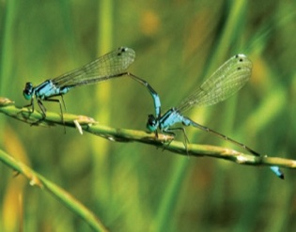
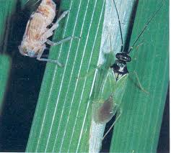
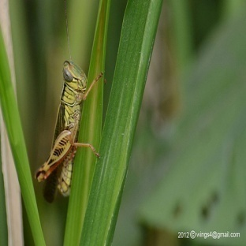
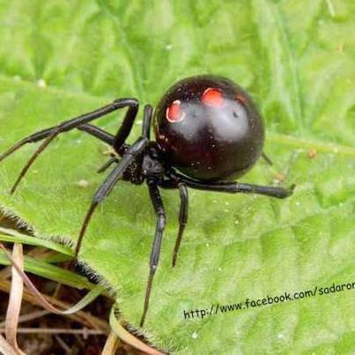
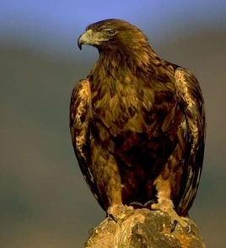
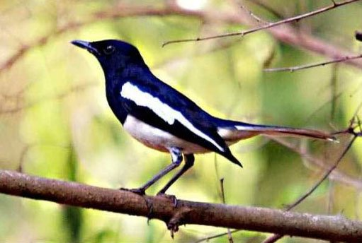
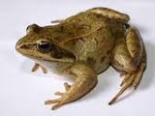
জৈবিক দমন
পোকা দিয়ে পোকাদমন
পাখি / ব্যঙ দিয়ে পোকাদমন

Slide 12
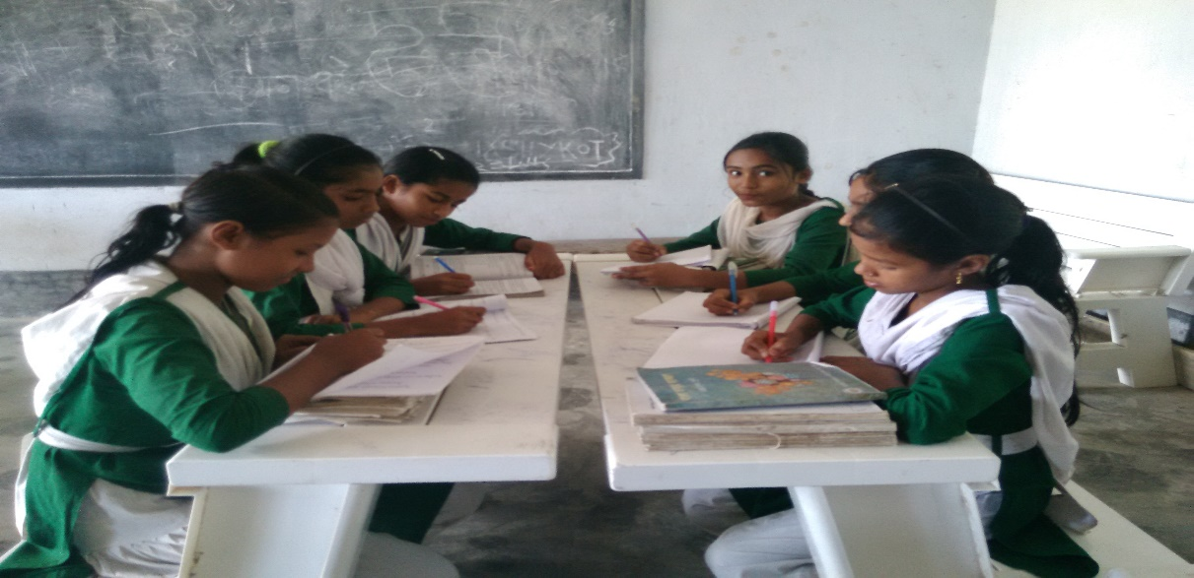
দলীয় কাজ
১ | আলোর ফাঁদে কী ভাবে পোকা দমন করা যায়

Slide 13
মূল্যায়ন
ক) পোকা দমন উপাদান কী কী ?
খ) আলোর ফাঁদ ও হাত জালের মাধ্যমে কী ভাবে পোকাদমন করা যায়।
গ) ফসলের পোকা দমনের মাধ্যমে আমরা কী ভাবে জাতীয় উন্নয়ন করতে পারি ব্যাখ্যা কর।

Slide 14
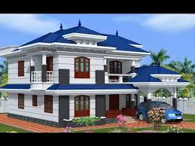
বাড়ির কাজ
পরজীবী পোকা কীভাবে ক্ষতিকারক পোকা দমন করে আলোচনা কর।

Slide 15
ধন্যবাদ

